Slide 1
BİYOPOTANSİYEL KUVVETLENDİRİCİLER
ELEKTROKARDİYOGRAFİ ve İŞARET İŞLEYİCİLER
Temel gereksinimler, özellikleri ve karsılaşılan sorunlar
27 Aralık 2013
Notes:
The Electrocardiogram
The ECG
Specific requirements
Functional blocks
Frequent Problems
Some solutions

Slide 2
Genelleştirilmiş bir tıbbi ölçme sistemi
Kontrol
ve
Geri besleme
Güç
Agılayıcı
kaynağı
Algılanabilir
çıkış
Primary
Sensing
element
Variable
Conversion
element
Çıkış göstergesi
Ölçülen
İşaret işleme
Kalibrasyon
Veri depolama
Veri nakli
Radyasyon,
Elektrik akımı,
Veya diğer uygulanan enerji türleri
Algılayıcı ölçülen enerji veya bilgiyi elektriksel şekle dönüştürür. İşaret işlenerek insanın anlayabileceği şekle getirilip gösterilir. Kesik çizgili hatlar bazı uygulamalarda kullanılır ve gerekli olmayabilir.

Slide 3
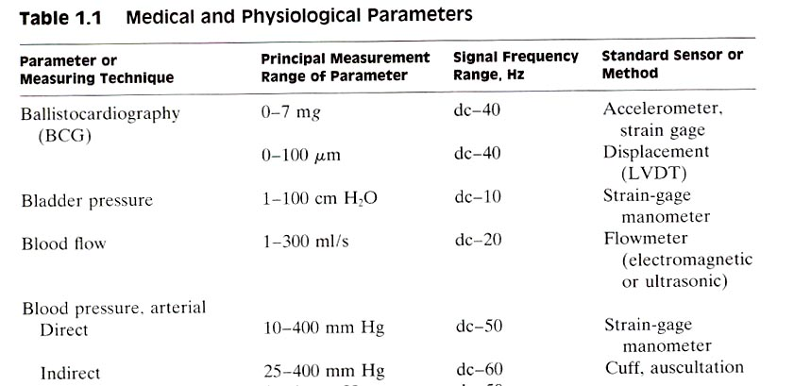
Tıbbi ve Fizyolojik Parametreler #1

Slide 4
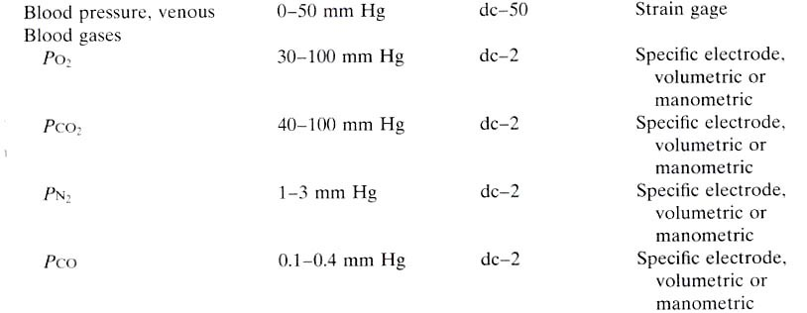
Tıbbi ve Fizyolojik Parametreler #2

Slide 5
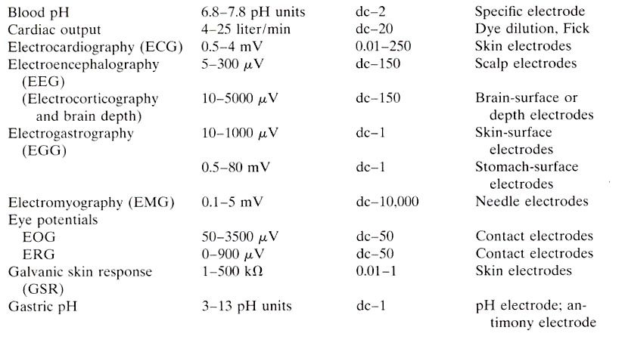
Tıbbi ve Fizyolojik Parametreler #3

Slide 6
Kullanılan kuvvetlendirici tipleri
Biyopotansiyel elektrotlardan gelen zayıf işaretlerin genliklerini artırmak için normal olarak gerilim kuvvetlendiricileri kullanılır.
Kayıt cihazları ve benzeri gösterge cihazlarını sürmek için akım kuvvetlendiricileri kullanılır.
Çoğu uygulamalarda kaynağı devrenin diğer kısımlarından elektriksel olarak yalıtmak gerekir.
Enerji hatlarından kaynaklanan 50 Hz lik girişimi önlemek için çoğunlukla ortak işaret bastırma oranı yüksek farksal kuvvetlendiriciler kullanılır.

Slide 7
Basitleştirilmiş bir Elektrokardiografi Kayıt Sistemi
Elektrolar
v_{ecg}
60-Hz
ac manyetik
alan
+
V_{cc}
Z₁
Z_{body}
Z₂
+
Farksal
kuvvetlendirici
v_{o}
-
Yerdeğiştirme
akımları
-V_{cc}
Olası girişim yapan (karışan) iki giriş kaçak manyetik alanlar ve kapasitif kuplajlanmış gürültü. Hasta kablolarının konumu ve elektrot-deri empedansındaki değişiklikler de olası iki değiştiren girişlerdir. Z₁ ve Z₂ elektrot-deri arayüzü empadanslarıdır.

Slide 8
Cihaz Sisteminin Genelleştirilmiş Statik Karekteristikleri
Doğruluk (Accuracy)
  Difference between the true value and the measured value divided by the true value
  True value is a traceable standard to NIST
  Expressed as a percentage of the reading or of full scale, or ± the smallest analog division
Hassasiyet (Precision)
  Number of distinguishable alternatives (eg., a meter with a five digit readout)
Çözünülürlük (Resolution)
  Smallest incremental quantity that can be measured with certainty
Tekrarlanabilirlik (Reproducibility)
  Produces the same output for a given input over a period of time
İstatistiksel Kontrol (Statistical Control)
  Systematic and bias error can be removed by calibration
  Random errors can be removed by taking multiple measurements and averaging the results

Slide 9
Biyopotansiyel Kuvvetlendiricinin Temel Gereksinimleri
Amaç:
  Biyopotensiyel kaynağından alınan zayıf işaretleri gerilim ve/veya akım kazancı sağlayarak genliklerini artırmak
Özellikleri:
  Yüksek giriş empedansı (girişlerinin yükleme etkisini azaltmak için 10 MΩ mertebesinde)
  Koruyucu devreler (elektrotlarla vücuda bağlandıklarında giriş uçlarından hastaya geçebilecek olası mikroşok veya makroşok tehlikelerine karşı koruma sağlamalı - yalıtım ve koruma devreleri ile)
  Düşük çıkış empedansı (sürülecek yüke göre düşük)
  Yeterli çıkış akımı (yükü sürebilecek gücü sağlayabilmek için)
  Frekans cevabı için yeterli bant genişliği (bant genişliği işaretin frekans bandını kapsayacak kadar olmalı, gereğinden fazla geniş bant çıkış gürültüsünü artırır)
  Hızlı kalibrasyon (Bilinmeyen bir biyolojik işaretin genliğini belirleyebilmek için harici bir kalibrasyon işareti)
  Farksal kuvvetleniriciler için yüksek ortak işaret bastırma (genellikle ortak işaretler farksal işaretlerden çok daha büyüktür)
  Yüksek kazanç (1000 ler mertebesinde; sürekli kazanç ayarı yerine kademeli kazanç ayarı tercih edilir)
Uygulamaya yönelik gereksinmeler.

Slide 10

GününKonuları
Elektrokariyoğramın kaynakları
Kalp (kardiyak) vektörü
EKG kayıtının G dalga şekli
Kaliteli bir EKG kayıtının göstergesi.
12-derivasyonlu (lead) elektrokardiyoğrafi
Biyopotansiyel işaret işleme sistemleri

Slide 11
Elektrokardiyoğrafi
Kalp, faaliyetleri dışarıdan (invaziv olmadan, non-invasive) ölçülebilen bir elektrikli organdır
Elektriksel faaliyeti izleyerek oldukça fazla bilgi edinilir:
  Elektriksel davranışın düzgün olup olmadığı
  Kalp dokusunun geometrisi
  Kalbin metabolik durumu
Birçok tıbbi değerlendirmede kullanılan standard bir alettir.

Slide 12
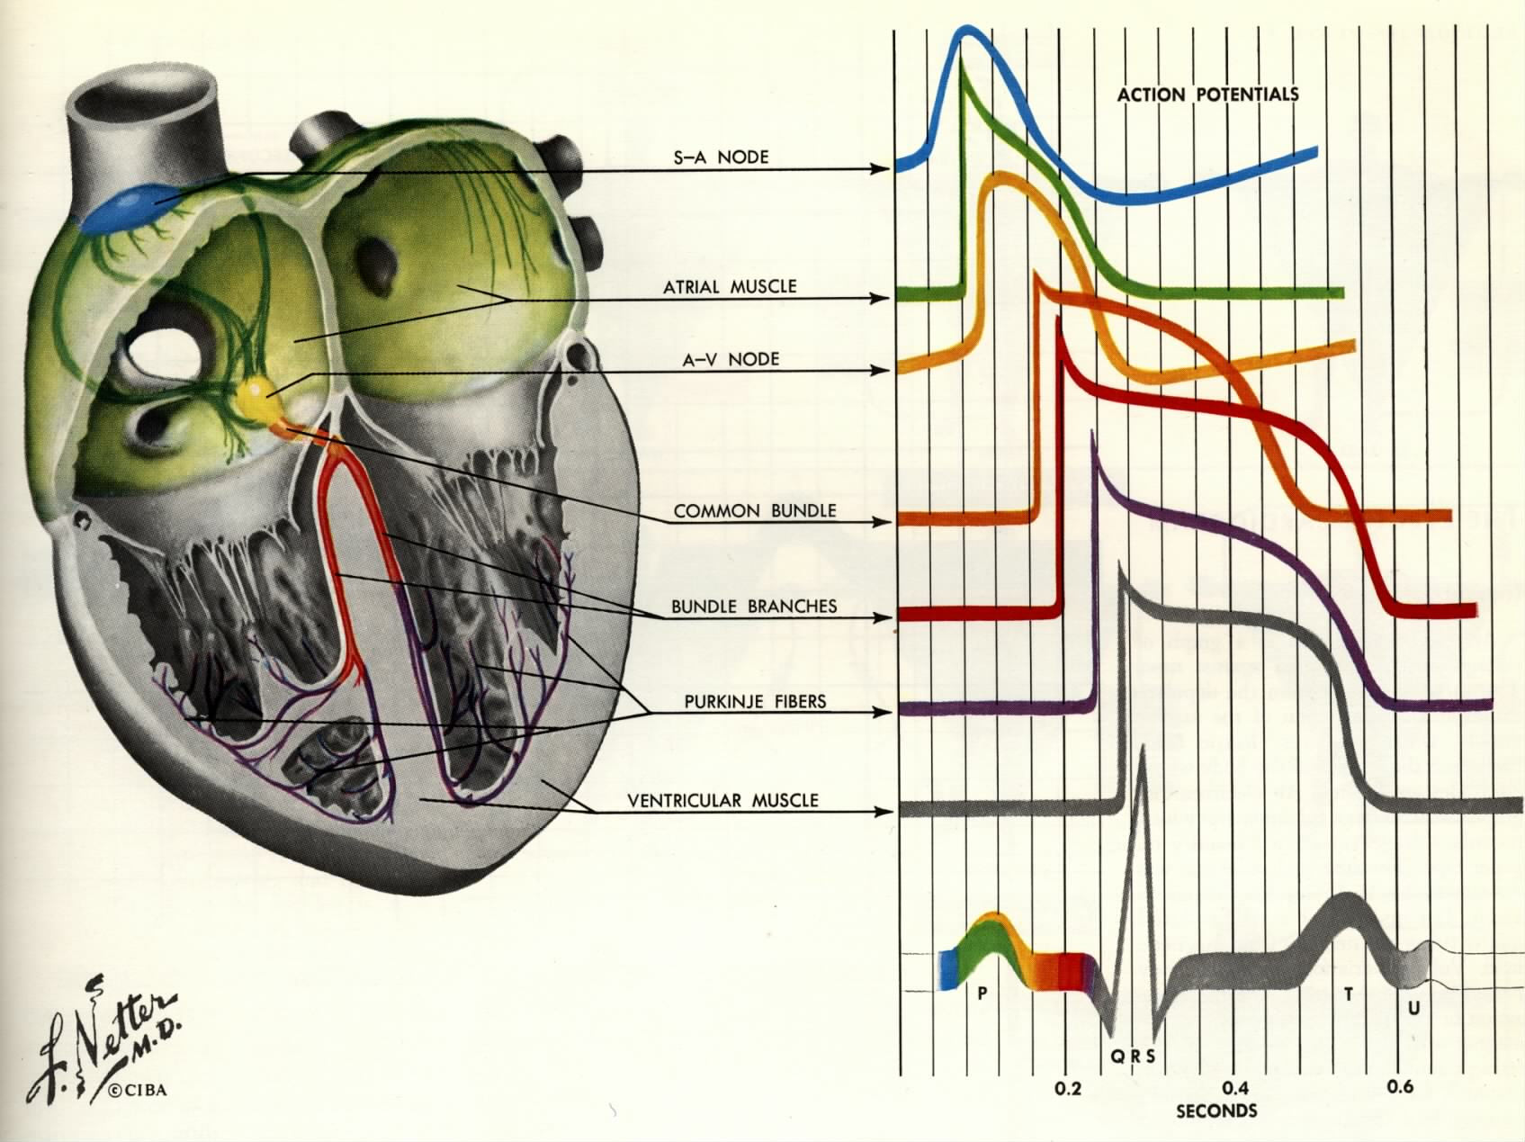
Kalp
Vücuttaki herbir hücreye ulaşan kanın dolaşımını bu pompa sağlar
…Aslında iki pompa vardır…
Kulakcıklar = turboyükleyiciler (Atria = turbochargers)
Kalp kası (Myocardium = muscle)
Mekanik sistol
Elektriksel sistol

Slide 13
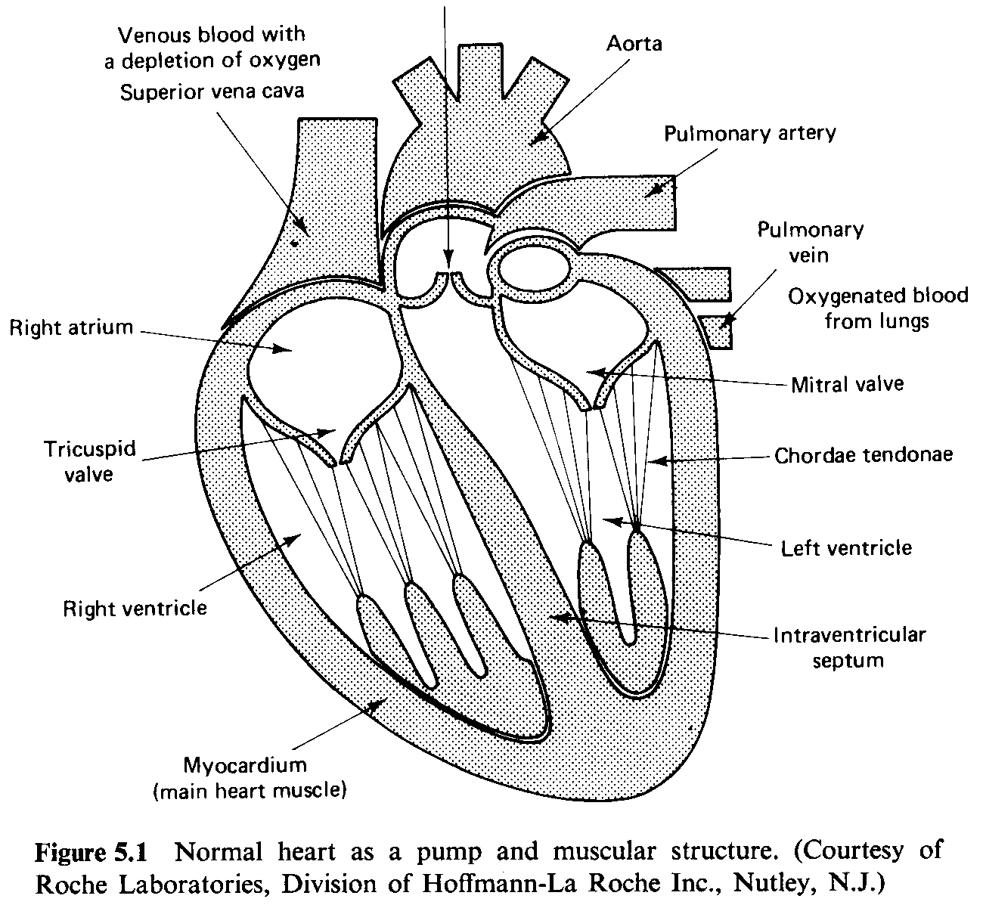
Kas yapısı ve pompa olarak normal bir kalp

Slide 14

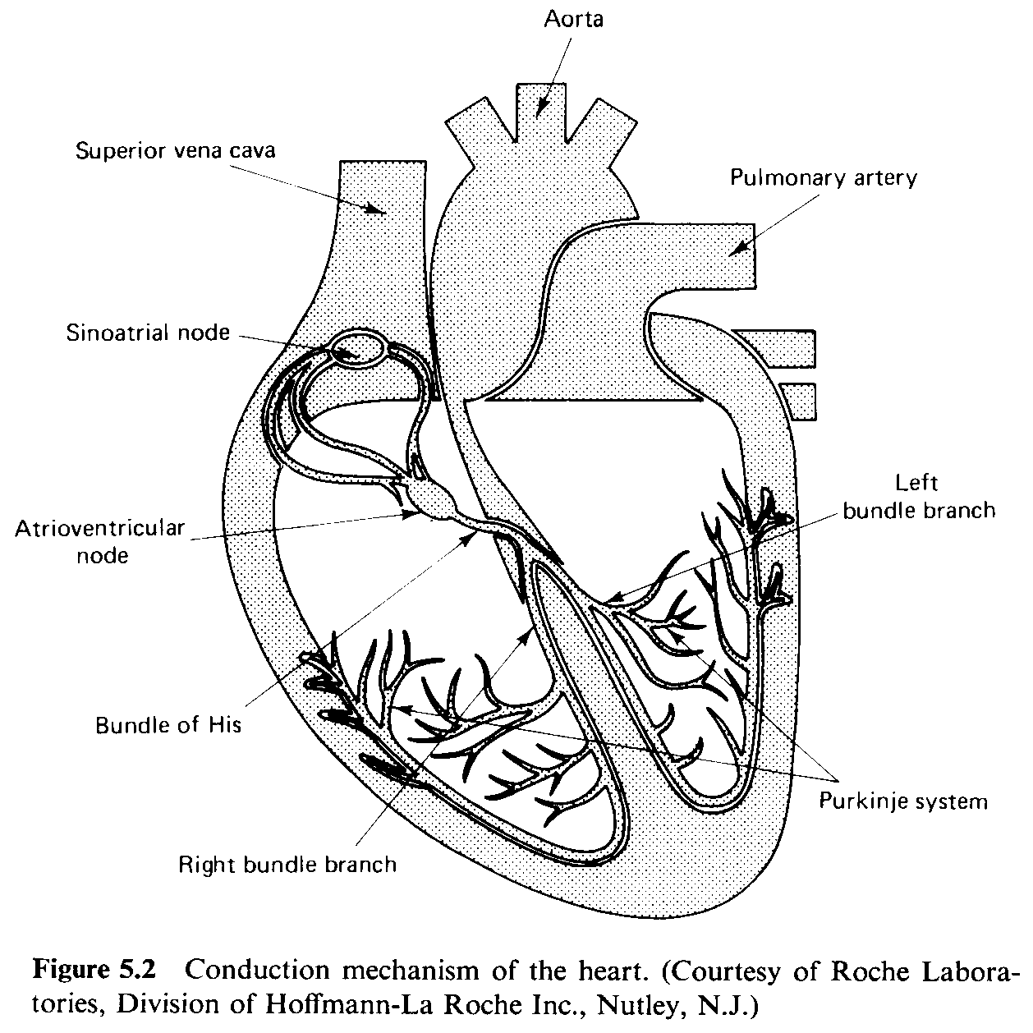
Kalpdeki iletim mekanizması

Slide 15
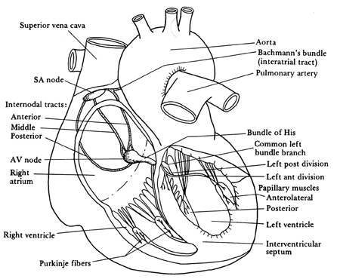
Kalbin Elektriksel İletim Mekanizması
Sinoatrial (SA) node
  Pacemaker cells
Internodal tracts
  Transport to AV node
Bachman’s Bundle
  Right atrium to left atrium
Atrioventricular (AV) node
  Time delay
Bundle of His
  Transport from atria to ventricles
Bundle branches
  Distribution within ventricles
Purkinje network
  End fibers to muscle units

Slide 16
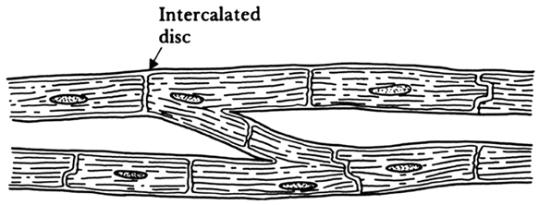
Kalp Kaslarının Hücre Yapısı
Note the centroid nuclei and transverse intercalated disks between cells.
Lower resistance at the intercalated disc as compared to other areas of the cell membrane
Preferred direction of conduction is along the fibers

Slide 17
Kalp kaslarındaki aksiyon potensiyellerinin kaynağı ve yayılması
ECG waveform
P wave: atrial depolarization
QRS complex: ventricular depolarization
T wave: ventricular repolarization
Representative electric activity from various regions of the heart. The bottom trace is a scalar ECG, which has a typical QRS amplitude of 1-3 mV. (by Frank H. Netter, M. D.)

Slide 18
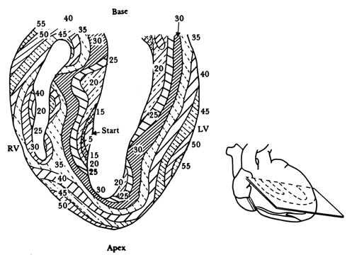
Ventricular Activation
Endocardial to epicardial propagation
Plunge needle electrodes
Isochronous excitation surfaces (note 30 ms contour in blue)
Starts at 5 ms on septal surface
Apex activated at 30 - 40 ms
Isochronous lines of ventricular activation of the human heart

Slide 19
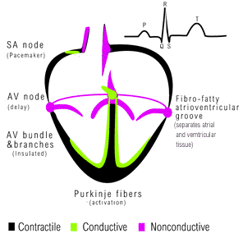
Kalbin elektriksel faaliyetinin özeti

Slide 20
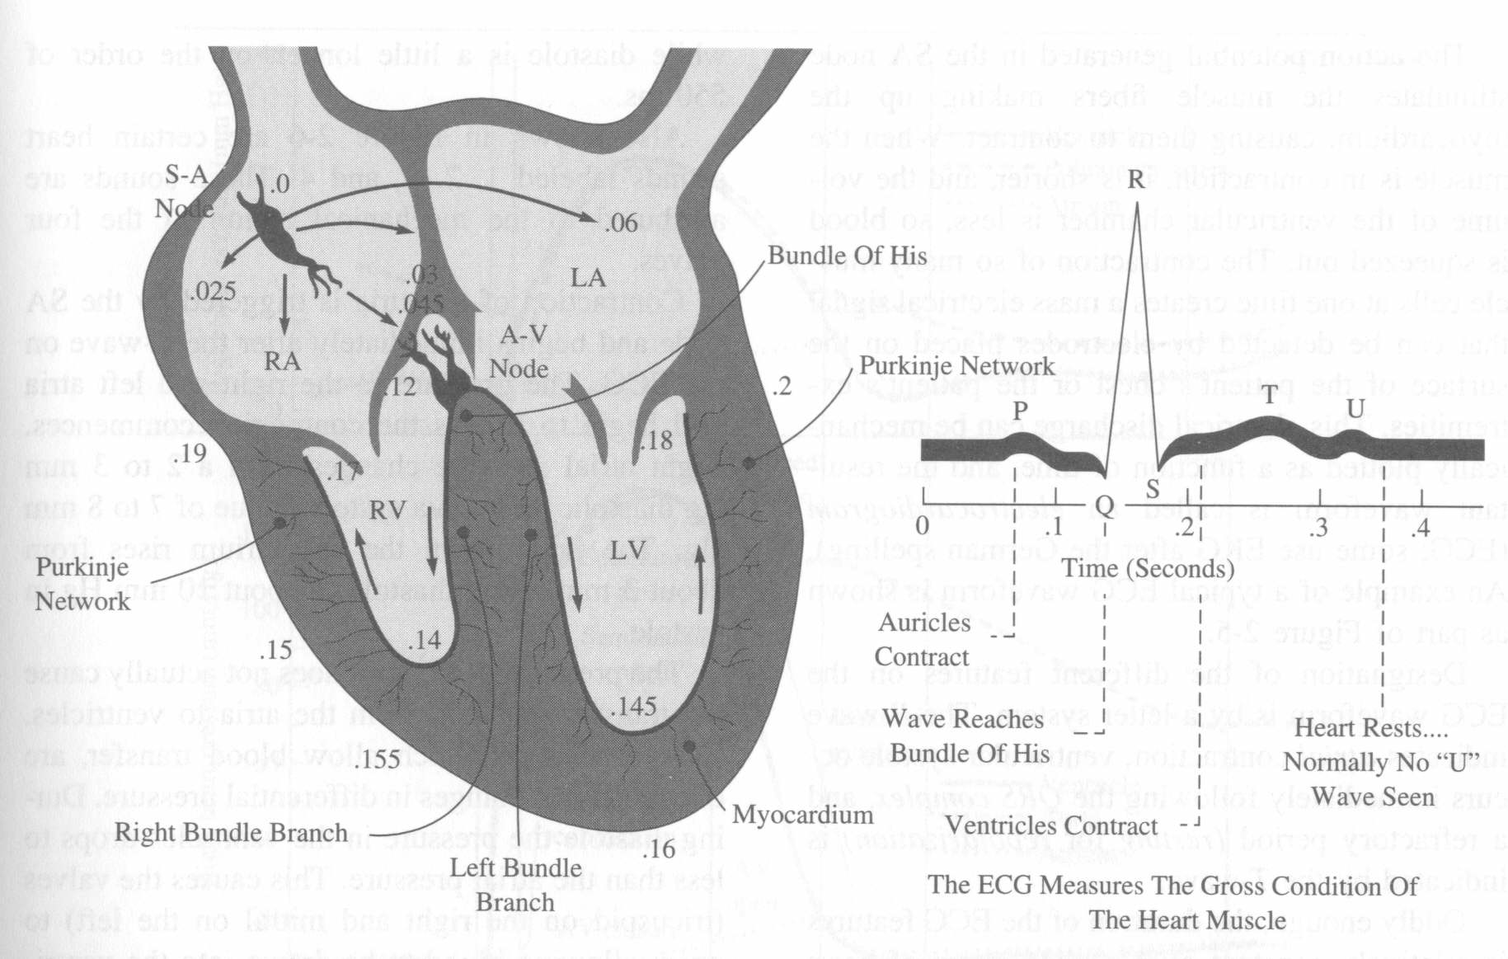
Kalbin elektro iletim sistemi ve sonucu olan EKG dalgası
Notes:
C2-8

Slide 21
Kalp devrindeki herbir ana olayın süresi ve özelliği
Olay | Özellik | 75 vuru/dk (devir süresi 0.8 sn) için süre
Atrial diastol Ventrikular diastol | AV kapakcıkları açık. Yarımay kapakcıklar kapalı. Ventrikul dolmakta. | 0.4 sn
Atrial sistol Ventrikular diastol | AV kapakcıkları açık. Yarımay kapakcıklar kapalı. Ventrikul dolmakta. | 0.1 sn
Atrial diastol Ventrikular sistol | AV kapakcıklar kapalı. Yarımay kapaklar açık. Kan aort ve pulmoner artere pompalanıyor. | 0.3 seconds

Slide 22
Cardiac Rhythms - Normal & Abnormal
Normal
  Heart rate is about 70 beats per minute (bpm)
  Bradycardia: slower that normal (during sleep)
  Tachycardia: higher than normal (during exercise, emotional episodes, fever, fright)
Abnormal
  Idioventricular heart rate is about 30 - 45 bpm (independent inherent rate with no external control to ventricle)
  Disease can alter the conducting pathways (e.g., rheumatic heart disease and viral infections)
  Infarction (loss of blood supply and muscle death) can alter the heart muscle conducting pattern

Slide 23
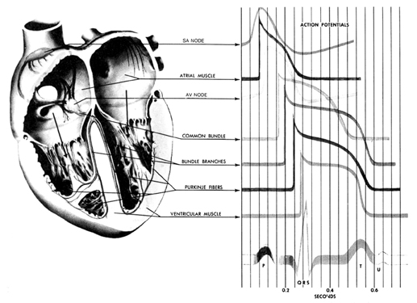
Electrocardiogram (ECG)

Slide 24
Normal ve anormal kalp ritmleri
Sinoatriyal düğümden (pacemaker) kaynaklanan sorunlar
  Bradikardi
  Taşikardi
İletim sorunları
Ektopik vurular
Iskemi (kansızlık)

Slide 25
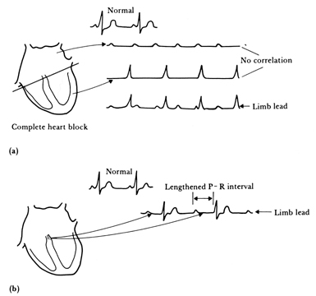
Atrioventrikular (AV) tıkanma
First-degree block
First degree:
  AV node is diseased; P-R interval is prolonged
Second degree:
  Greater damage to the AV node; some pulses are not conducted (2:1, 3:1, etc.)
Third degree:
  Complete block; cells in AV node are dead; atria and ventricles beat independently.
Complete block

Slide 26
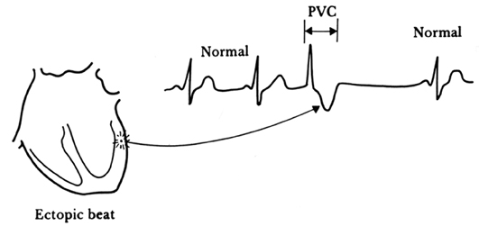
Premature Ventricular Contraction (PVC)
Normal ECG followed by an ectopic beat (Normal EKG’yi takip eden ektopik vuru)
An irritable focus, or ectopic pacemaker, within the ventricle or specialized conduction system may discharge, producing an extra beat, or extrasystole, that interrupts the normal rhythm.
This extrasystole is also referred to as a premature ventricular contraction (PVC).

Slide 27
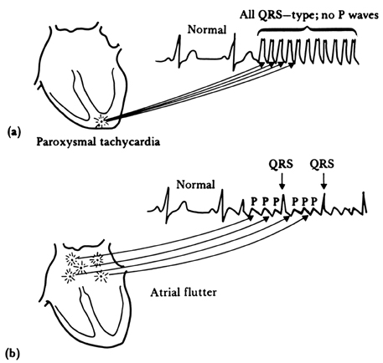
Tachycardia
Paroxysmal tachycardia. An ectopic focus may repetitively discharge at a rapid regular rate for minutes, hours, or even days.
(b) Atrial flutter. The atria begin a very rapid, perfectly regular "flapping" movement, beating at rates of 200 to 300 beats/min; rapid P waves.

Slide 28
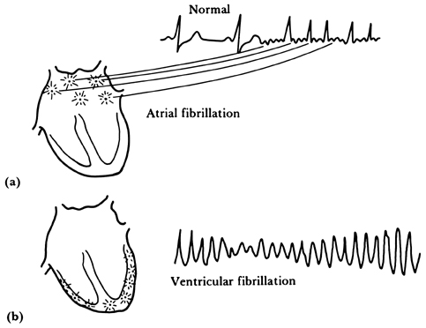
Fibrillation – Atrial and Ventricular
Atrial fibrillation
  Feeble, uncoordinated twitching
  Low-amplitude, irregular ECG
  Blood pumping is continued
Ventricular fibrillation
  Disorganized conduction & ECG
  Ventricles twitch
  No blood is pumped
Reentrant circuits
  Circular conduction around scar tissue

Slide 29
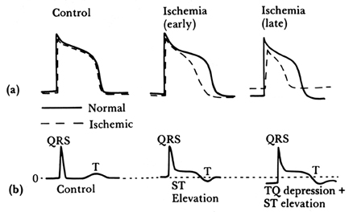
Cardiac Ischemia
Control: action potentials & ECG waveforms from normal dog myocardium
Challenge: a coronary artery is occluded; cells become ischemic; lose K⁺ and gain Na⁺
Early ischemia: the ST segment of the ECG is elevated
Late ischemia: in addition to ST segment elevation, the TQ segment is depressed

Slide 30
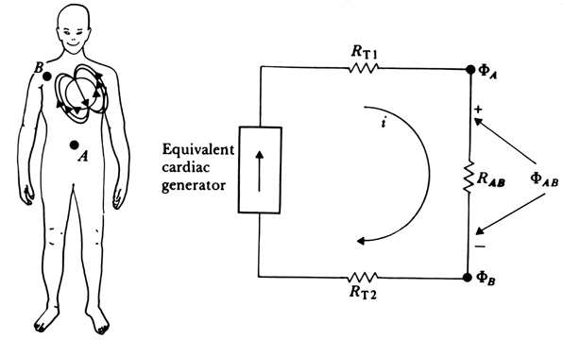
Vücut Yüzeyindeki Kalp Gerilimleri
The Electrocardiography Problem
Points A and B are arbitrary observation points on the torso, R_{AB} is the resistance between them, and R_{T1} , R_{T2} are lumped thoracic medium resistances. The bipolar ECG scalar lead voltage is φ_{A} − φ_{B}, where these voltages are both measured with respect to an indifferent reference potential.

Slide 31
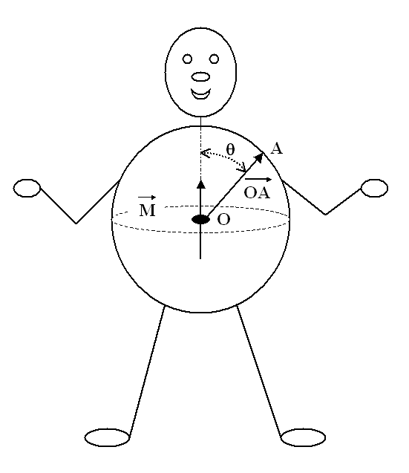
İdealleştirilmiş küresel bir kaynak modeli
Kalbin elektriksel faaliyeti dışarıdan cilt üzerine uygun yerlere yerleştirilmiş elektrotlarla algılanabilir.
Bu faaliyet iletken bir hacim içindeki bir dipole benzetilebilir.
Dipol zamanla genliği ve yönü değisen bir uzaysal vektör olarak değerlendirilebilir.
Uzaysal vektörün birbirine dik üç düzemlede izdüşümü vektör bileşenleri olabilir.

Slide 32
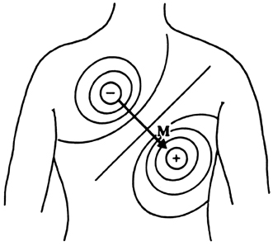
R-dalgasının en büyük olduğu ana denk düşen kalp dipolünün alanı Vector ECG – Dipole Moment
The heart is represented as an electric dipole.
A simple model of the electrical activity of the heart.
Dipole moment (M): a vector directed from the negative charge to the positive charge.
At each instant in time, the dipole moment has a specific amplitude and angle.
Rough sketch of the dipole field of the heart when the R wave is maximal. The dipole consists of the points of equal positive and negative charge separated from one another and denoted by the dipole moment vector M.

Slide 33
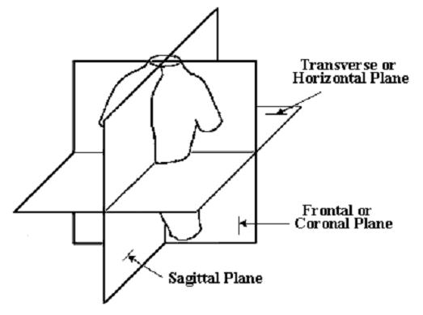
Vücudun düzlemleri

Slide 34
Derivasyon vektörünün bileşenlere ayrılması
The heart generates electric potentials throughout the body and on its surface
Biopotential electrodes on the surface can measure potential differences.
These potential differences can be modeled as lead vectors (a_{i}).
The voltage associated with the electrode pair is generated by the dipole moment (M):
  v_{ai} = |M| cos θ_{i} (6.1)
Herbir izdüşüm vektörü derivasyon vektör bileşenlere ayrılabilir.
a₁ yönündeki bileşen
v_{a1} = M.a₁ = Mcosθ
v_{a2}
θ₂
a₂
M
a₁
θ₁
+
v_{a1}
Relationships between the two lead vectors a₁ and a₂ and the cardiac vector M. The component of M in the direction of a₁ is given by the dot product of these two vectors and denoted on the figure by v_{al}. Lead vector a₂ is perpendicular to the cardiac vector, so no voltage component is seen in this lead.

Slide 35
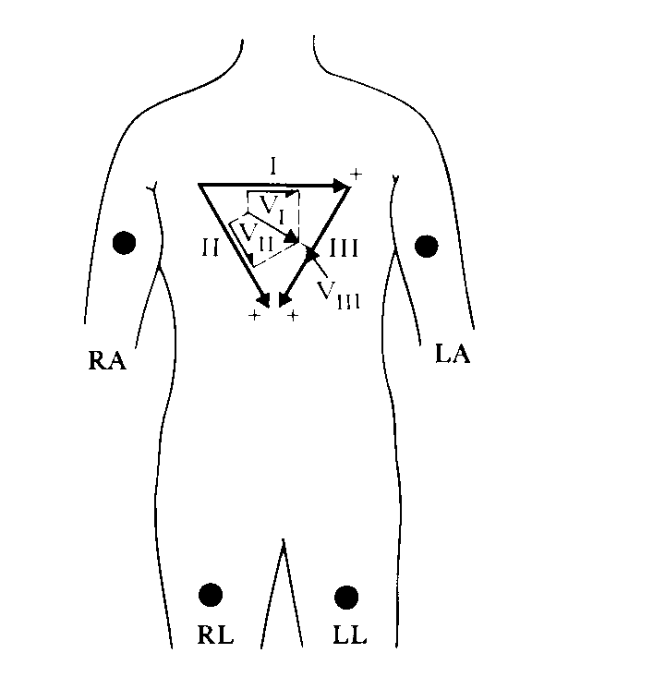
Çiftkutuplu (Bipolar) uzuv derivayonları
Kalp vektörünün (ön) cephe düzlemindeki görüntüsünün birbirinden 60° lik açılarla ayrılan üç yöndeki izdüşümleri
Derivasyon I, II ve III; sırasıyla Sol Elden Sağ Ele (LA – RA), Sol Ayaktan Sağ Ele (LL – RA) ve Sol Ayaktan Sol Ele (LL – LA).
Sağ ayak (RA) tüm ölçümlerde farksal kuvvetlendiricinin toprak referansı olarak kullanılır.
I, II veIII derivasyon vektörleri bir eşdeğer üçgen oluşturur.
Herhangibir anda I – II + III = 0

Slide 36
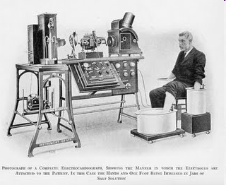
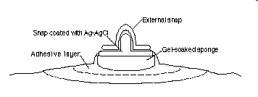
Yüzeyden EKG kayıtı

Slide 37
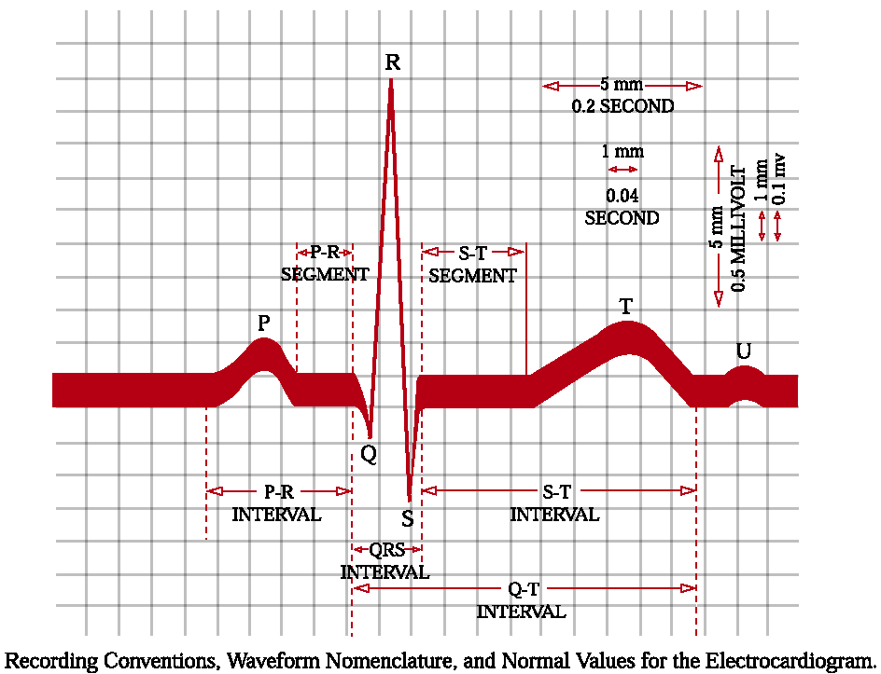
Normal bir elektrokardioğram
Notes:
The ECG is drawn against time.
It contains elements indicating the temporal relationship between different actions taking place during a cardiac cycle.
The respective amplitudes of these elements and their respective positions are studied

Slide 38
Normal bir elektrokardioğramın özellikleri ve kalibrasyon işareti
İyi bir EKG’de şunlar bulunmalıdır
Keskin bir görüntü
Dengeli bir taban çizgisi;
Tüm elemanları gösteren açık bir işaret;
Ve genlik ve zaman hesaplamalarını yapabilmek için doğru.

Slide 39
Preamplifiers
The first stage of the amplifier circuit
Must be a low-noise device
  Its output is amplified many times, so any noise injected here also gets amplified many times!
Should be dc coupled to the electrodes
  Include no series capacitors in the input leads (input bias currents build charge on series input capacitors).
  To preserve low frequency content of the input signals.
Use relatively low gain for the preamplifier
  Input bias currents can build charge on polarizable electrodes, creating a dc offset in the input signals.
  Use a high-input impedance OpAmp to reduce these charging effects.
  High gain will saturate the output of the preamplifier.
Employ capacitive coupling for later stages of the amplifier circuit to avoid saturation effects.

Slide 40
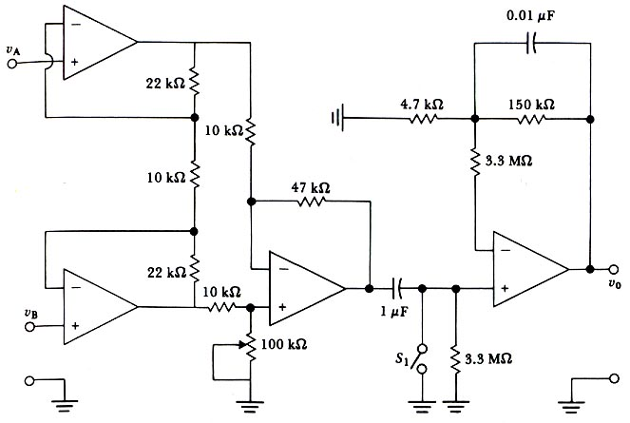
An ECG Amplifier
for bias compen-sation
Gain: 800
  DC stage: G=25 (input signals can be 300 mV)
  AC coupled band-pass stage: G=32
With µA 776 OpAmps
  CMRR: 86 dB at 100 Hz
  Noise: 40 mV p-p
Frequency response
  .05 to 150 Hz
  Flat over 4 - 40 Hz
Low
pass
Common-mode adjustment
Coupling capacitor (high pass)

Slide 41
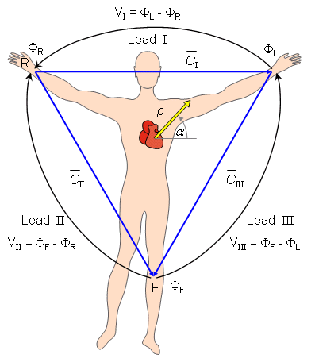
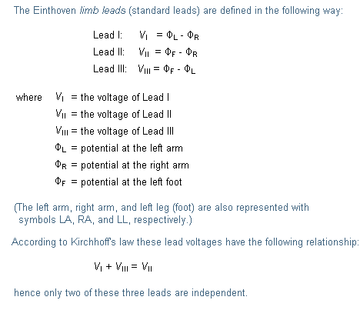
Klinikte kullanılan elektrot konumları (derivasyonlar)
Einthoven uzuv derivasyonları (Limb Leads)

Slide 42
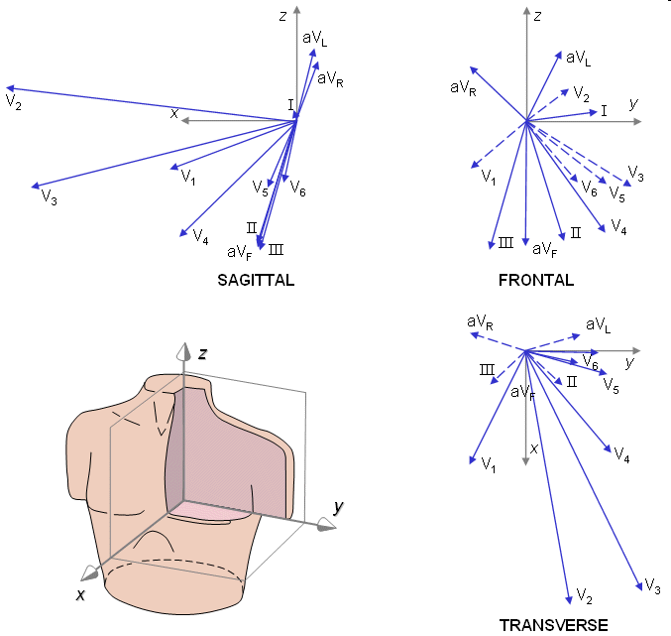
12 derivasyonlu (lead) EKG

Slide 43
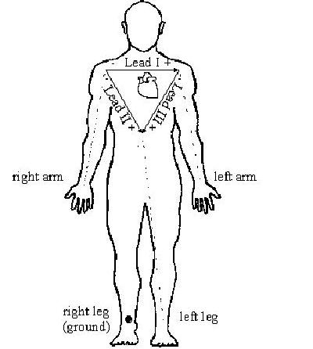
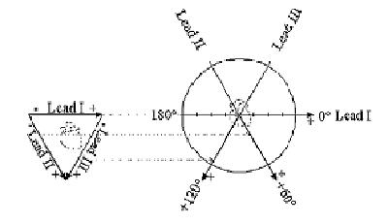
Uzuvlara Bağlantı

Slide 44
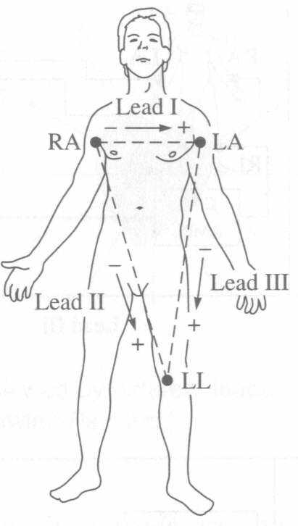
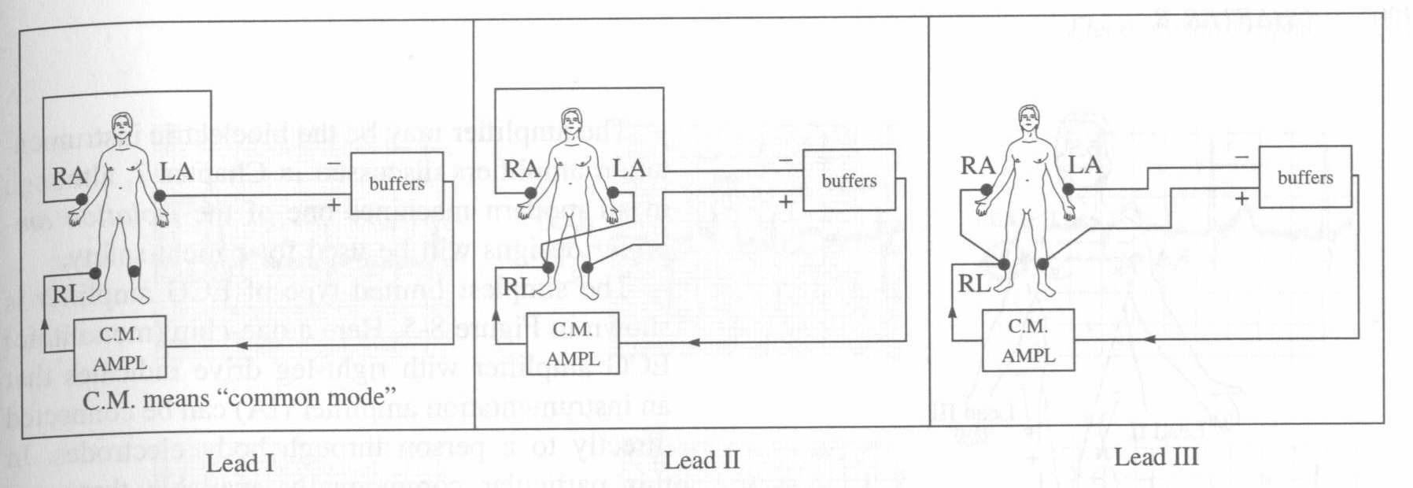
Bipolar uzuv derivasyonlarında elektrot bağlantıları

Slide 45
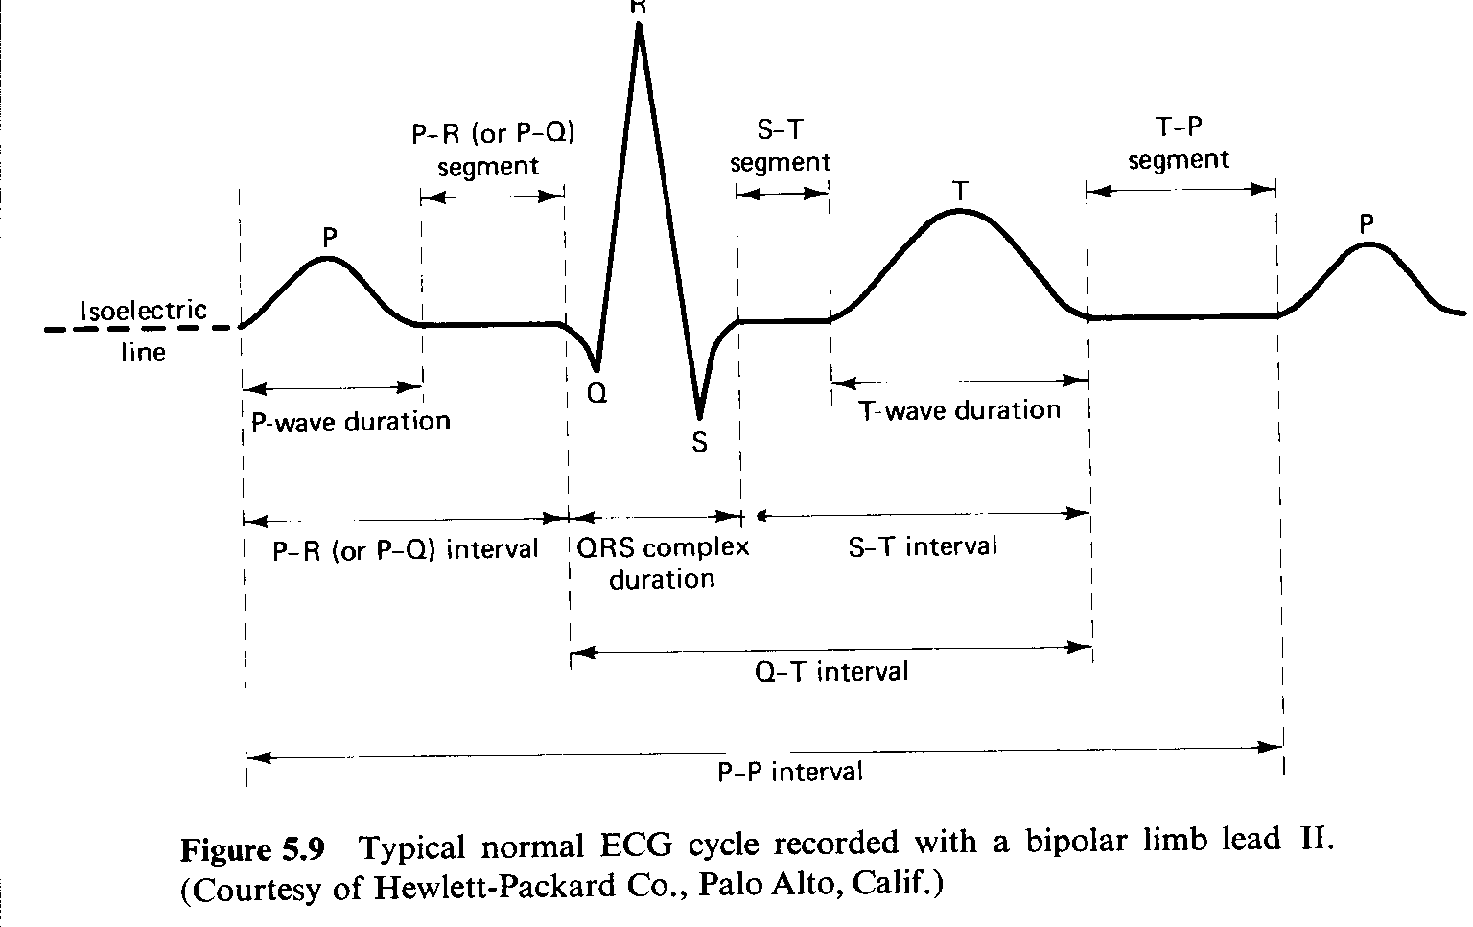
Bipolar derivasyon II den kaydedilmiş tipik bir EKG dalga şekli
Notes:
Typical normal ECG cycle recorded with a bipolar limb lead II.

Slide 46
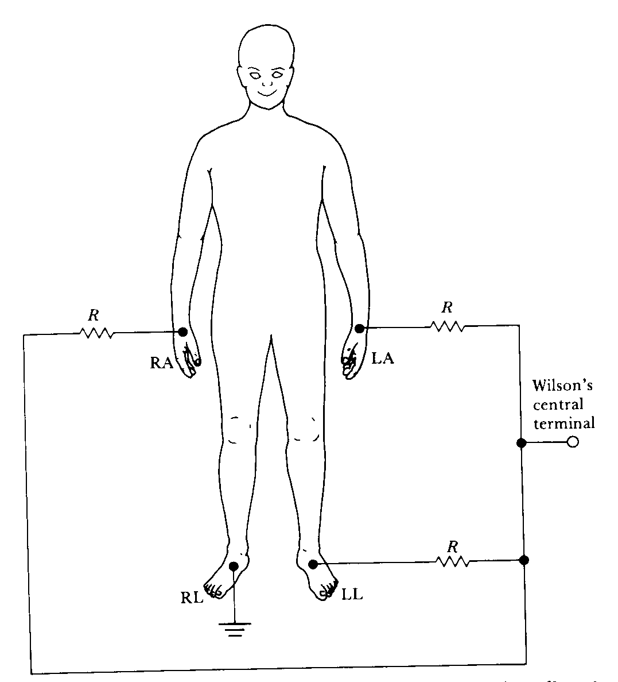
Wilsonun merkezi terminali
Üç uzuv elektrodu eşit değerli dirençlerle bağlanarak değeri herzaman sıfır olan bir terminal elde edilir.
Bu durum Einthoven üçgeninin merkezine sanal bir elektrot yerleştirmeye eşdeğerdir.
An equivalent reference electrode
The average of the voltages on the three limb electrodes
Minimize loading:
  Use three equal-valued resistors ( > 5 MΩ )
  Or use voltage followers and smaller matched resistors.
Resulting electrode voltages are VL, VR, and VF

Slide 47
Tek kutuplu (Unipolar) uzuv derivasyonları
Herhangibir uzuv ile Wilson terminali arasında kayıt yapıldığında Einthoven üçgeninin 30° dönmüşü olan bir alternatif üçgen elde edilir.
Ölçüm, değeri sürekli sıfır olan bir referans noktasına göre yapıldığından bu yeni sisteme unipolar uzuv derivasyonları denir ve VR (sağ el), VL (sol el) ve VF (ayak) gerilimleri olarak tanımlanır.

Slide 48
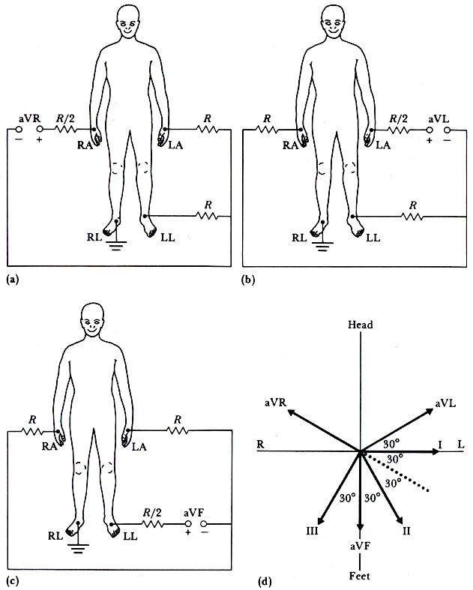
Artırılmış unipolar uzuv derivasyonları
Ölçüm yapılan uzuv Wilson terminalinden ayrılarak ölçüm yönü değişmeden gerilimde 33% lük bir artış meydana gelir.
Yeni uygulamada kısaltmaların başına artış anlamına “a” konarak aVR, aVL ve aVF olarak adlanır.
Farksal kuvvetlendiricinin girişine empedans dengelemesi için R/2 büyüklüğünde bir direnç eklenir.
-aVR

Slide 49
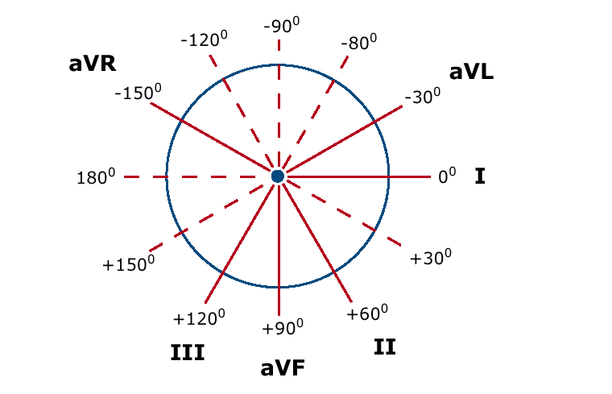
Cephe düzlemi uzuv derivasyonları

Slide 50
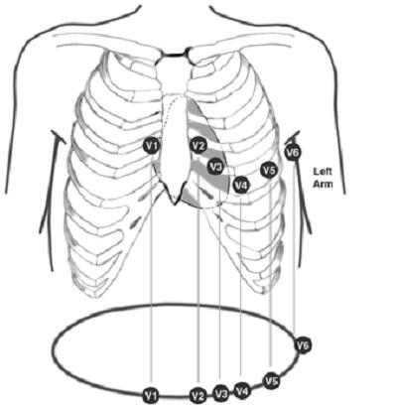
Prekordiyal (gögüs) derivasyonları
Electrode placement for precordial leads
V1 4th intercostal space, right of sternum
V2 4th intercostal space, left of sternum
V3 midway between V2 and V4
V4 5th intercostal space, in the midclavicular line
V5 same level as V4, at anterior axillary line (between V4 and V6)
V6 in 5th intercostal space, in the midaxillary line

Slide 51
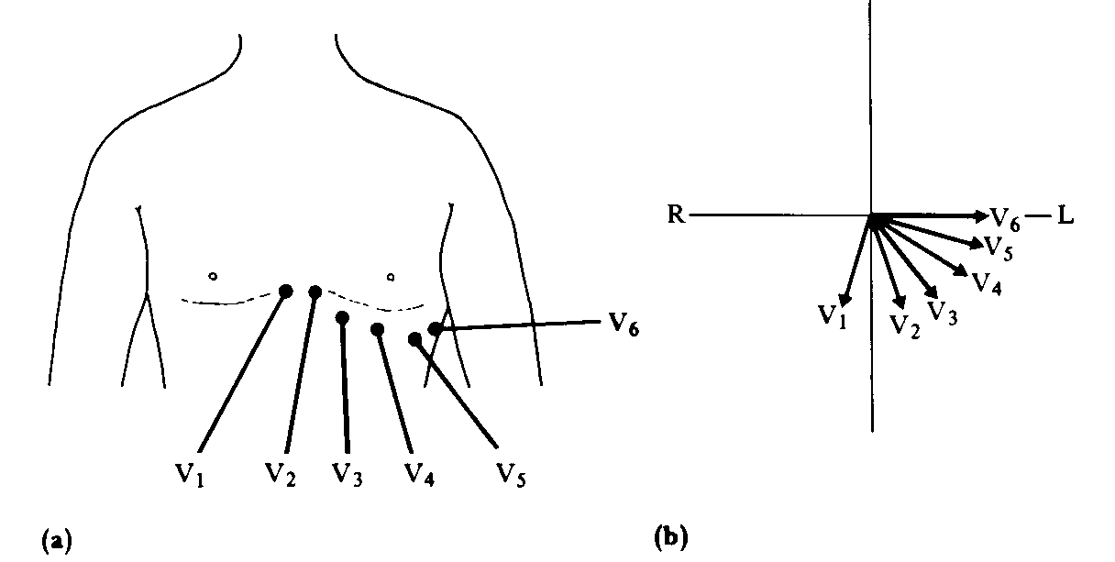
Gögüs derivasyonları (precordial leads) üstten bakış
Gögüs kemiği (manibrium) ile sol yan orta hattı arasında altı konum
Göğüse yerleştirilen elektrotlarla Wilson orta terminali arasında gerilim ölçümü yapılır.

Slide 52
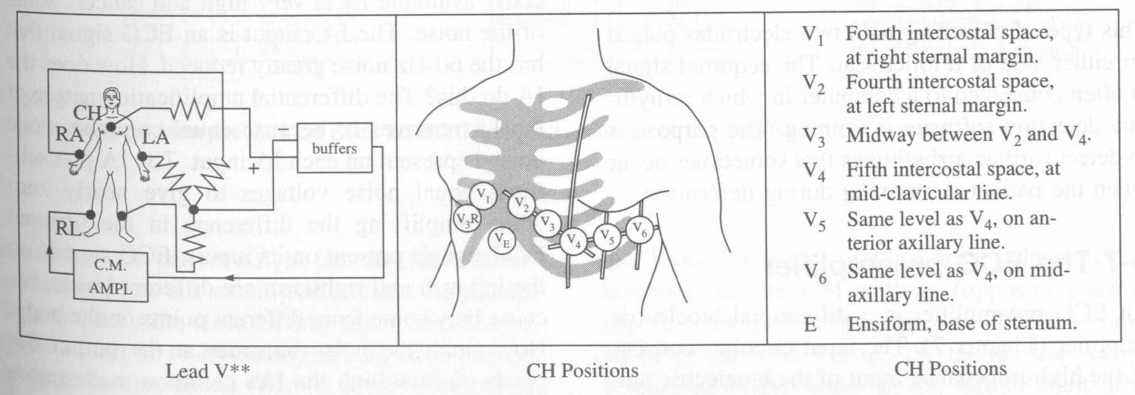
Tek kutuplu (unipolar) gögüs derivasyonları elektrot bağlantıları

Slide 53
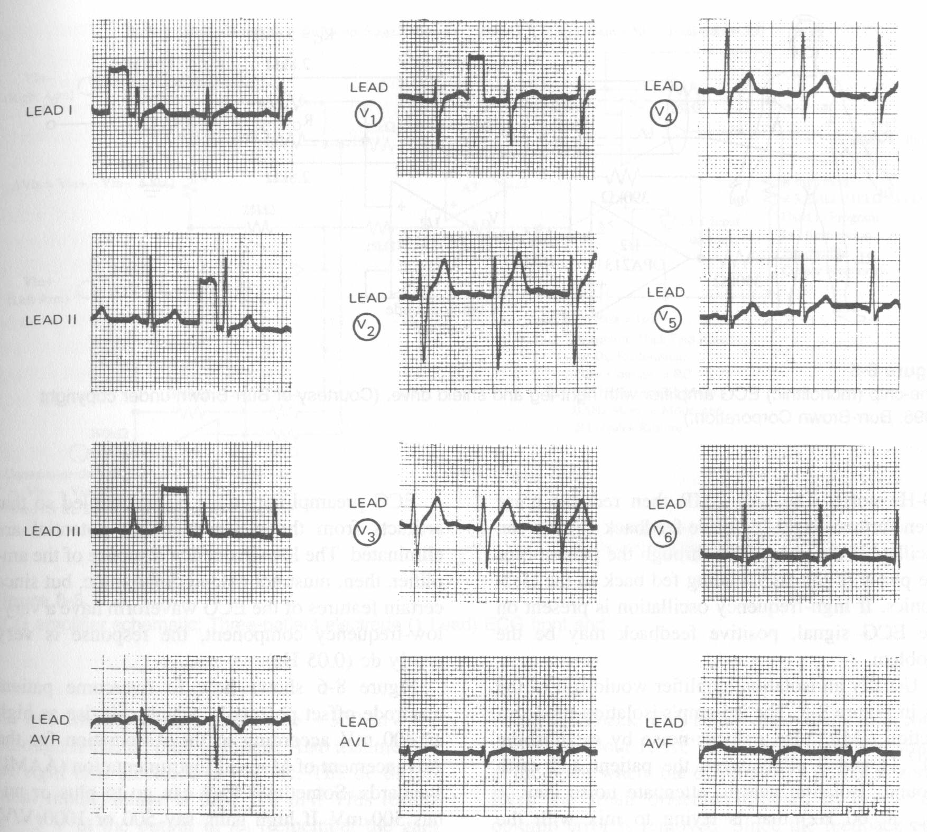
Typical tracing of the various ECG leads

Slide 54
Yan görünüş (sajital düzlem)
Kalbin arka tarafının görüntüsü.
Yandan görünüşü elde etmek (sajital düzlemde) yemek borusuna (esophagus) elektrotlar yerleştirilir. Bazı hastalarda kusma refleksi ilaçla önlenir.
Gerilim Wilson orta terminaline göre yapılır.
Normal klinik kullanımda uygulanmaz. Rutin klinik analizlerde altı cephe ve altı gögüs derivasyonları kullanılır ve 12-derivasyonlu EKG denilir.

Slide 55
Hints for minimizing measurement error in ECG recording
Apply the electrodes at least 5 minutes before recording. Sweating tends to affect electrode adhesion to the skin.
Nothing should rub against the electrodes and Subject’s clothing should not interfere with electrodes.
No pressure should be placed on the electrodes or the baseline will be distorted.
Subject should remain still during all recording segments. Any extraneous movement will be passed through the electrodes. Subject should try to minimize EMG artifact generated in the arms and chest, which will interfere with the ECG signal. Do this by relaxing and not moving.
Subject should maintain the same position for each recording segment, including angle of arms at rest.

Slide 56
Hints for ECG recording (cont.)
Subject should be at rest and should not have exercised within the last hour.
The optimum setup is Subject relaxed and in a supine position.
Wait at least 30 seconds after moving the precordial lead before recording each segment.
Someone other than the Subject should unclip/clip the precordial (chest) lead to rotate it from position V1-V6 so Subject does not have to move between or during recording segments — it is imperative that the Subject remain relaxed so the ECG is not corrupted with EMG artifact.
Make sure the electrodes adhere securely to the skin. If they are being pulled up, you will not get a good ECG signal.

Slide 57
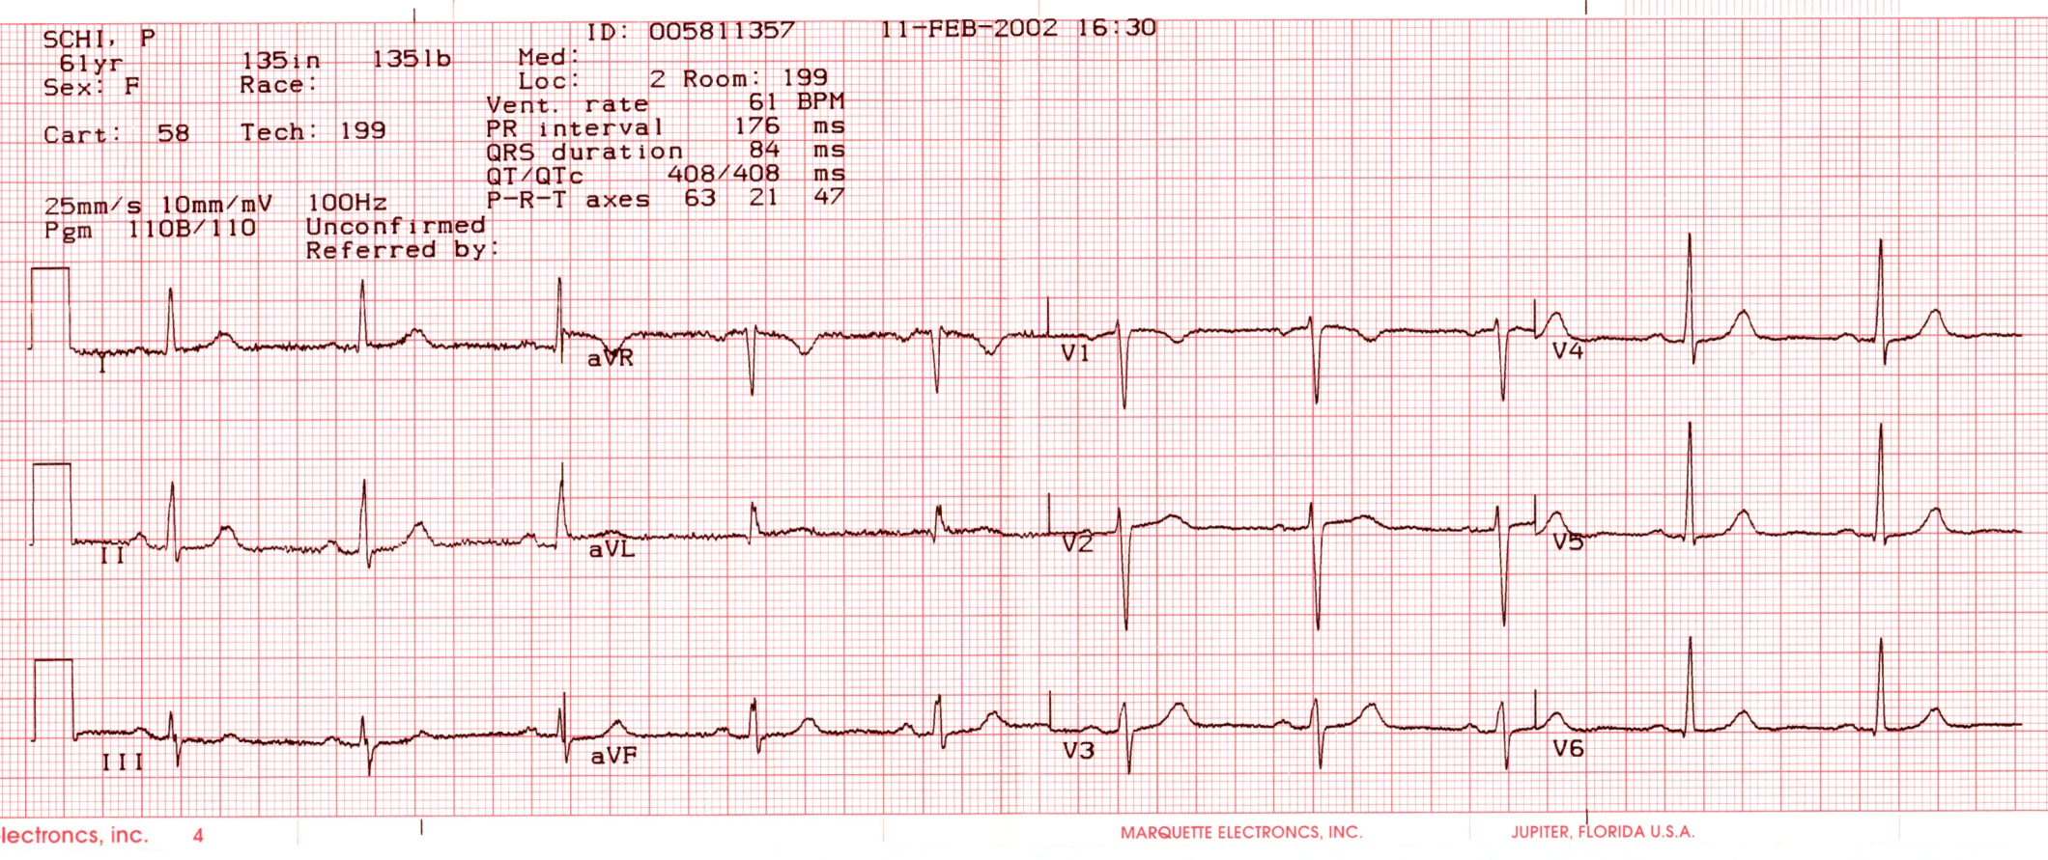
Standard ECG
Has twelve leads
  I, II, III, aVL, aVR, aVF, V₁, V₂, V₃, V₄, V₅, V₆
Rhythm strip (Lead II)

Slide 58

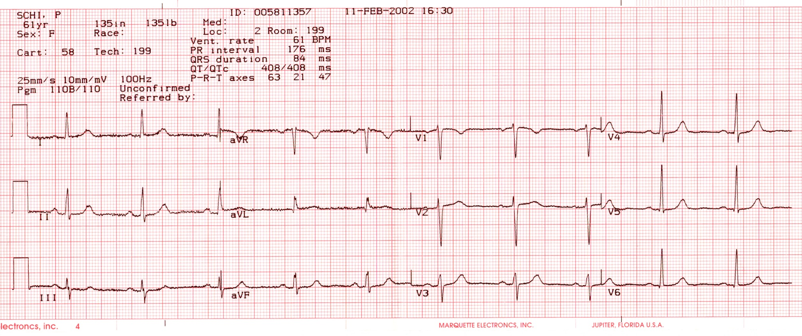
Standard ECG
Has twelve leads
  I, II, III, aVL, aVR, aVF, V₁, V₂, V₃, V₄, V₅, V₆
Rhythm strip (Lead II)
V4
II

Slide 59
Elektrokardiyograf
Sensing electrodes
Lead fail detect
Amplifier protection circuit
Lead selector
Auto calibration
Preamplifier
Baseline restoration
Driven right leg circuit
Isolation circuit
ADC & Memory system
Driver amplifier
Recorder-printer
Microcomputer
Control software
Specifications (Table 6.1)
Right leg
electrode
Sensing
Lead-fail
Driven
electrodes
detect
right leg
ADC
Memory
circuit
Amplifier
Lead
Preamplifier
Isolation
Driver
Recorder-
protection
selector
circuit
amplifier
printer
circuit
Auto
Baseline
Isolated
calibration
restoration
power
supply
Parallel circuits for simultaneous recordings from different leads
Microcomputer
Operator
display
Control
program
Keyboard
ECG analysis
program

Slide 60
EKG üzerine bir aktif çalışma – 1
Tek kutuplu ve çift kutuplu derivasyonlar ve aralarındaki farklar nelerdir?
Kardiyak vektörünün hangi konumunda derivasyon II ve III de R dalgasına karşılık aynı genlikte bir işaret üretilir? Kardiyak vektörünün bu konumunda derivasyon I de nasıl bir işaret görülür?
Tek kutuplu uzuv derivasyonları ne anlama gelir? Cephe düzleminde artırılmış tek kutuplu derivasyon vektörlerini gösteren şemayı çiziniz.

Slide 61
EKG üzerine bir aktif çalışma – 2
Bir EKG kuvvetlendiricsinin farksal kazancı 1000 ve ortak işaret bastırma oranı 80 dB’dir.
Kuvvetlendiricin herbir girişi ile toprak arasındaki direnç 2 MΩ ve toprak elektrodunun direnci 40 kΩ’dur. Vücuttan akan kaçak akım (50 Hz de) 1 μA dir.
  Tüm elektrot empedanslarının aynı olduğunu varsayarak çıkışta oluşacak gerilimi hesaplayınız.
  İki kutuplu (bipolar) EKG ölçmesi sırasında elektrot empedansları arasında 10 kΩ luk bir fak olması durumunda oluşacak çıkış gerilimini hesaplayınız.
  Giriş empedanslarının %10’luk toleransları olması durumunda çıkışta oluşacak gerilimin büyüklüğünün sınırlarını bulunuz.

Slide 62
Elekrokardiyoğrafide sık rastlanan sorunlar
İşarette bozulma
  Frekans bozulması
  Doyum ve kesim bozulması
Toprak çevrimleri
Açık derivasyon telleri
Yüksek elektriksel geçici rejimlerden kaynaklanan etkiler
İşaret girişimleri
  Elektrikli aletlerden girişim
  Diğer biyolojik işaretlerden girişim
  Elektromanyetik girişim

Slide 63
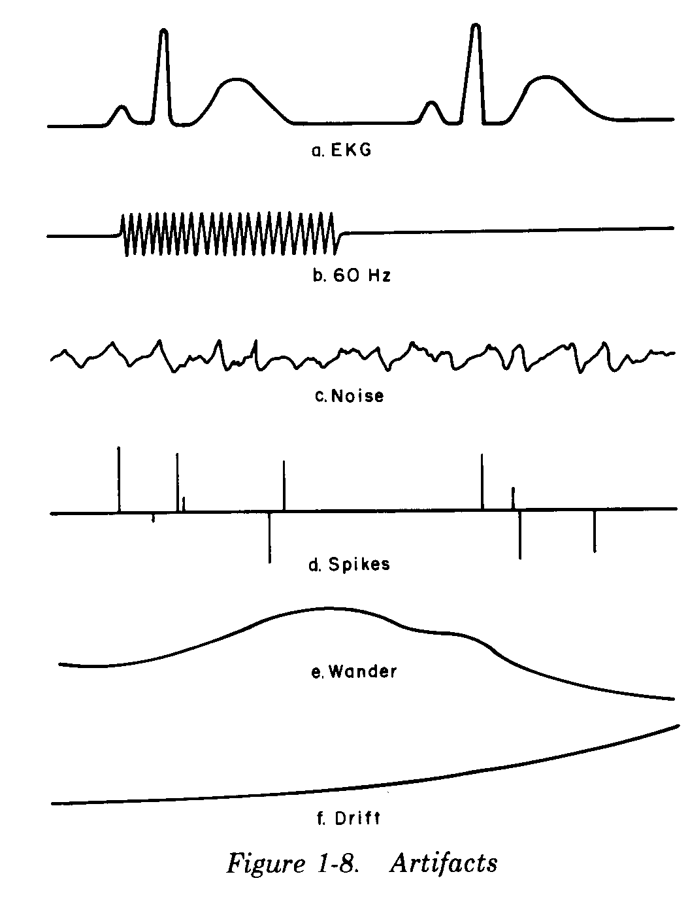
Sorunların özeti

Slide 64
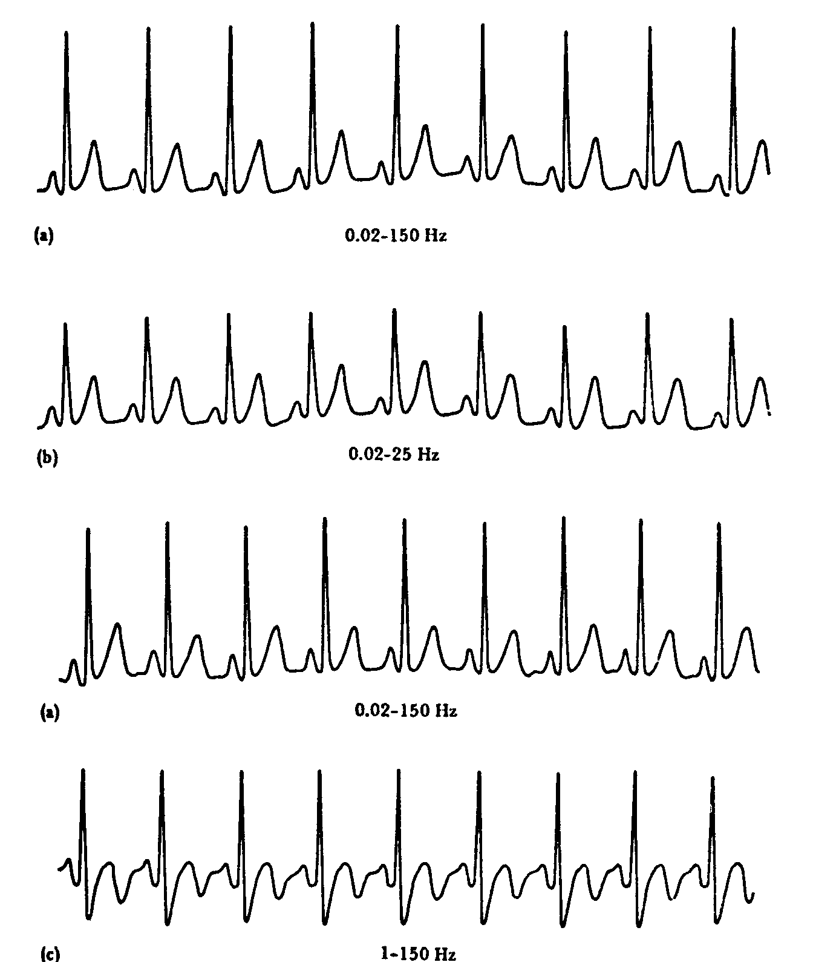
Frekans bozulması
The high f components of the signal are attenuated yielding a rounding of sharp edges and dropping in the R-wave magnitude. This is a distortion in the signal due to high f limitation.
A distortion due to low f limitation. The signal looks like a differentiated one and the stable baseline needed for the clinical ECG is lost

Slide 65
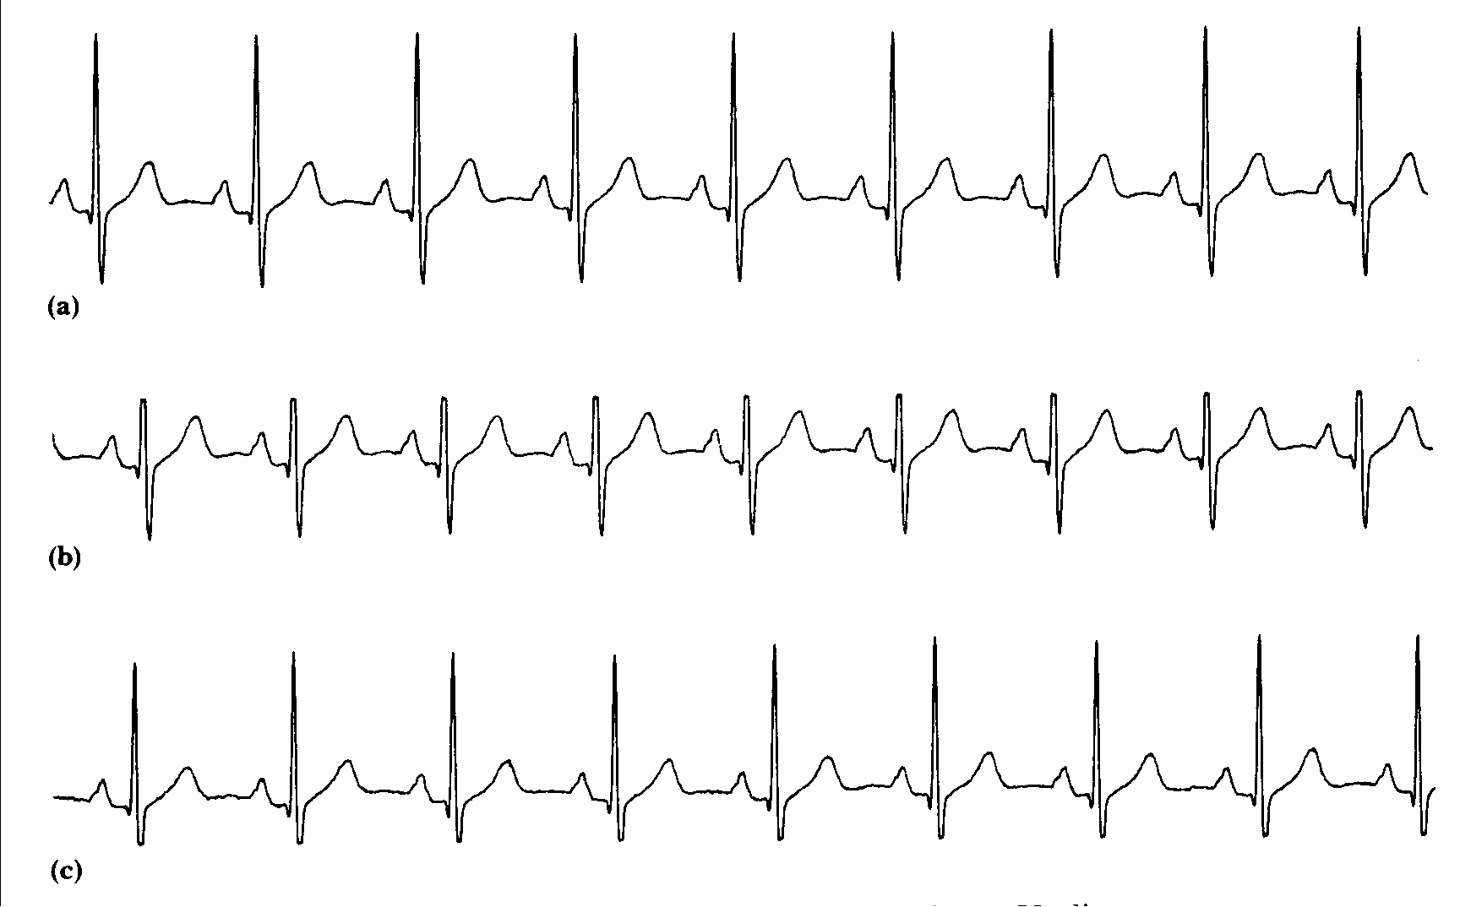
Doyum ve kesim bozulması

Slide 66
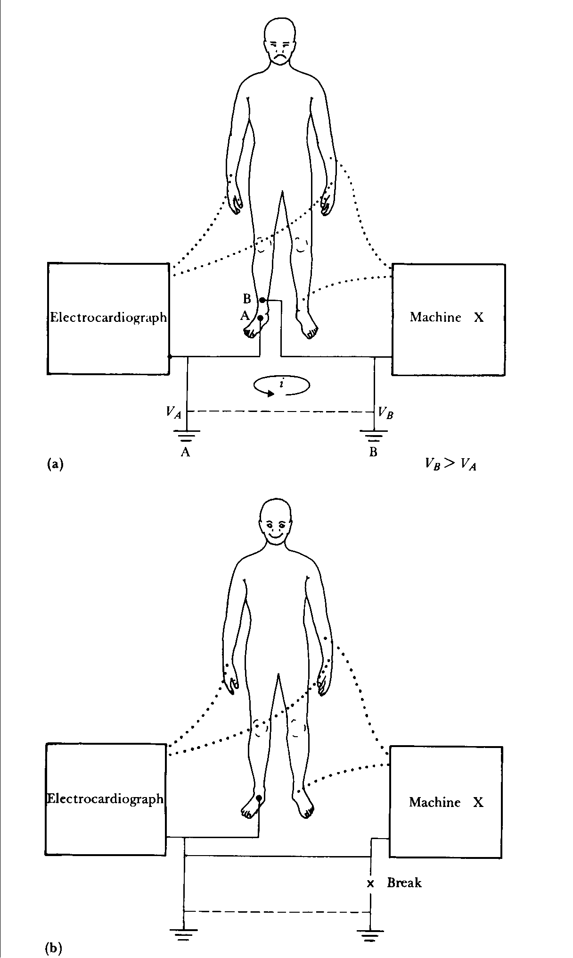
Toprak çevrimleri ve önlenmesi

Slide 67
Artifacts
Effect of a voltage transient on an ECG recorded on an electrocardiograph in which the transient causes the amplifier to saturate, and a finite period of time is required for the charge to bleed off enough to bring the ECG back into the amplifier’s active region of operation. This is followed by a first-order recovery of the system.
Unwanted voltage transients
  Patient movement
  Electrical stimulation signals, like defibrillation
Amplifier saturates
First-order recovery to baseline
  Recovery time set by low-frequency corner of the bandpass amplifier

Slide 68
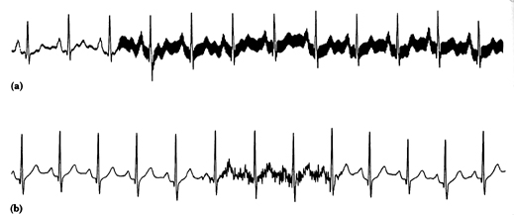
Elektrikli aletlerden girişim
EKG üzerinde 50-Hz güç şebekesinin girişimi
Notes:
Figure 6.9 (a) 60 Hz power-line interference. (b) Electromyographic interference on the ECG. Severe 60 Hz interference is also shown on the bottom tracing in Figure 4.13.

Slide 69
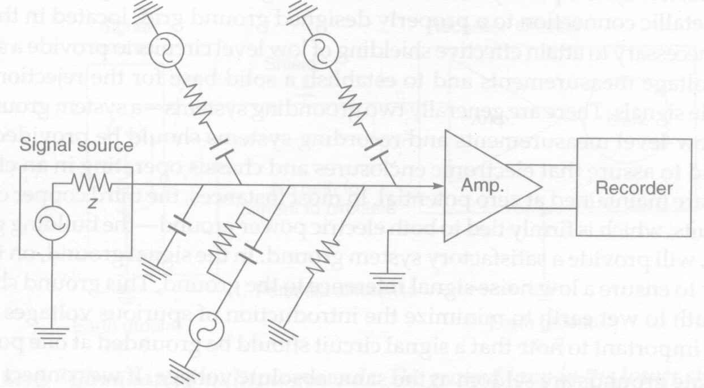
AC işaretlere elektrostatik ve elektromanyetik kuplaj

Slide 70
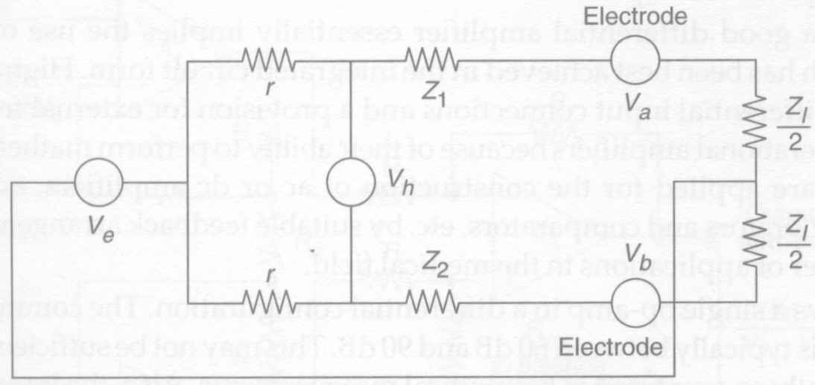
Bir EKG kuvvetlendiricisinin girişinin eşdeğer devresi

Slide 71
Power-Line Coupling
Power line
120 V
Small parasitic capacitors connect the power line to the RA and LA leads, and the grounded instrument case
Small ac displacement currents I_{d1} and I_{d2} are generated
The body impedance is about 500 Ω and can be neglected
v_{A} - v_{B} = i_{d1} Z₁ - i_{d2} Z₂ (6.3)
If I_{d1} and I_{d2} are approximately equal:
v_{A} - v_{B} = i_{d1} (Z₁ - Z₂) (6.4)
= (6 nA) (20 K Ω)
= 120 µV
Remedies
  Shield electrodes & connect to electrocardiograph (grounding tree) to reduce i_{d}
  Reduce or match the electrode skin impedances (minimize Z₁ - Z₂ )
C₂
C₁
C₃
Z₁
I_{d1}
A
Z₂
I_{d2}
B
Electro-
cardiograph
G
Z_{G}
I_{d1+} I_{d2}
A mechanism of electric-field pickup of an electrocardiograph resulting from the power line. Coupling capacitance between the hot side of the power line and lead wires causes current to flow through skin-electrode impedances on its way to ground.

Slide 72
Power-Line Coupling
C_{b}
Power line
120 V
Power line is coupled into the body
Small ac displacement current I_{db} is generated, which produces a common mode voltage
v_{cm} = i_{db} Z_{G} (6.6)
= (0.2 µA) (50 K Ω)
= 10 mV
At the amplifier inputs:
v_{A} - v_{B} = v_{cm} (Z₁ - Z₂)/ Z_{in} (6.9)
= (10 mV) (20 KΩ / 5 MΩ)
= 40 µV
Remedies:
  Reduce or match the electrode skin impedances (minimize Z₁ - Z₂ )
  Increase Z_{in}
i_{db}
Electrocardiograph
υ_{cm}
Z₁
υ_{cm}
A
Z_{in}
Z₂
B
Z_{in}
υ_{cm}
G
Z_{G}
i_{db}
Current flows from the power line through the body and ground impedance, thus creating a common-mode voltage everywhere on the body. Z_{in} is not only resistive but, as a result of RF bypass capacitors at the amplifier input, has a reactive component as well.

Slide 73

Elektrostatik ekranlama

Slide 74

Manyetik alanın oluşumu ve etkisi

Slide 75

Magnetic Field Coupling
Sources
  Power lines
  Transformers and ballasts in fluorescent lights
Remedies
  Shielding
  Route leads away from potential sources
  Reduce the effective area of the single-turn coil (twist the lead wires)
Magnetic-field pickup by the elctrocardiograph (a) Lead wires make a closed loop (shaded area) when patient and electrocardiograph are considered in the circuit. The change in magnetic field passing through this area induces a current in the loop.
(b) This effect can be minimized by twisting the lead wires together and keeping them close to the body in order to subtend a much smaller area.

Slide 76

Topraklama sorunu

Slide 77

Düzgün topraklama

Slide 78
Driven Right Leg Circuit
i_{d}
Patient is not grounded
Common mode voltage is sensed by two averaging resistors (R_{a})
Resistor output is inverted, amplified, and fed-back to the right leg
Negative feedback drives the common mode to a low value
Body displacement current flows to the inverting OpAmp
Provides safety: if the OpAmp saturates, an alarm sounds; R_{o} limits current out of the feedback OpAmp.
-
v₃
+
R_{a}
v_{cm}
-
R_{a}
+
v₄
R_{f}
v_{cm}
Common-mode gain is unity
-
R_{o}
RL
Auxiliary
op amp
R_{RL}
+
Minimizes common- mode interference. The circuit derives common-mode voltage from a pair of averaging resistors connected to v₃ and v₄ in the instrumentation amp. The right leg is not grounded but is connected to output of the auxiliary op amp.

Slide 79
Sürülmüş sağ ayak devresinin analizi
R_{a}/2
R_{f}
i_{d}
2υ_{cm}/R_{a}
υ_{o}/R_{f}
+
υ_{cm}
−
R_{o}
υ_{o}
υ_{cm}
+
R_{RL}
i_{d}
Notes:
Figure E6.1 Equivalent circuit of driven-right-leg system of Figure 6.19.

Slide 80

Sağ ayak ve ekran sürücülü tek-yonga (monolithic) EKG kuvvetlendiricisi (Burr-Brown)

Slide 81
Diğer biyolojik işaretlerden girişim
EKG üzerinde electromyografik girişim

Slide 82
Elektromanyetik girişim
EM dalgaları üretenler
  Radar kurulumları
  X-ışını makineleri
  Yakındak trafolar
  Radyo dalgaları
EM dalgalar hasta ve bağlantı tellerine vurur
Transistörlerin ve elektrot-elektrolit arakesitinin p-n jonksiyonlarınca demodule edilir
Module edilmiş ses işaretleri EKG işaretinin üstünde girişim olarak görülür
EKG kuvvetlendiricisinin giriş uçlarını küçük kapasitörlerle (200pF civarında) şöntleyerek (toprağa bağlayarak) önlenebilir.

Slide 83


Amplifier Protection - Geçici rejim (transient) koruması
Electrostatic discharge
High voltages due to electrosurgical equipment
Leads shorted to high voltage by hospital personnel
Voltage limiting devices on each input lead are used to protect the equipment

Slide 84

Defibrilatör koruma devresi

Slide 85

Elektroşirurji girişimini önleme süzgeci

Slide 86
Kardiotakometreler
Ortalama alma tipi
Vurudan vuruya (beat-to-beat) tipi
Önceki iki tipin birleştirilmişi

Slide 87

Sürekli izleme için tipik EKG derivasyonları
Gerilim farkları:
I’, LA-RA; II’, LL-RA, III’, LL-LA
Gögüs: V-1/3(LL+LA+RA)

Slide 88

Kardiyotakometrenin blok şeması

Slide 89

Bir analog ortalama alma tipi kardiyotakometre

Slide 90

Bir sayısal ortalama alma tipi kardiyotakometre

Slide 91


Cardiotachometers
Timing diagram for beat-to-beat cardiotachometer
Block diagram of a beat-to-beat instantaneous cardiotachometer

Slide 92

İnsan vücudu ve dinamik olarak gözlenen ana fizyolojik olaylar
Notes:
The human body and the major dynamic physiological events that are monitored.

Slide 93

Bazı ortak biyopotensiyel işaretlerin gerilim ve frekans aralıkları
Voltage and frequency ranges of some common biopotential signals; dc potentials include intracellular voltages as well as voltages measured from several points on the body. EOG is the electrooculogram, EEG is the elctroencephalogram, ECG is the electrocardiogram, EMG is the electromyogram, and AAP is the axon action potential.

Slide 94
Biyomedikal İşaret İşleme Örnekleri
Elektromyogram entegratörleri
Uyarı gerilimi ve işaret ortalamacıları
Cenin (fetal) elektrokardiyografi
Kalp monitörleri
Biyotelemetri

Slide 95
Bir elektromyografik işaret entegratörü
P₁
Tek atımlı
multivibrator
Sayıcı
Anahtar
Karşılaştırıcı
C
v
t
EMG
Mutlak
R
υ₁
değer
−
υ₃
devresi
υ₂
+
Entegratör
Notes:
Figure 6.21 Block diagram of an integrator for EMG signals

Slide 96

EMG entegratöründe görülen tipik dalga şekilleri
Notes:
Figure 6.22 The various waveforms for the EMG integrator circuit shown in Figure 6.21

Slide 97

Sesli ve görüntülü uyarı gerilimleri sisteminin blok şeması

Slide 98

SNR’yi artırmak için işaret ortalama alma uygulaması
Notes:
Figure 6.23 Signal-averaging technique for improving the SNR in signals that ware repetitive or respond to a known stimulus.

Slide 99

22 yaşındaki bir erkeğin sesli uyarı (tone burst) gerilimi
İşaret gürültü oranı (SNR) √n kat iyileşmiştir
Alçak geçiren süzgeç özelliğine dikkat ediniz

Slide 100

Maternal Abdominal ECG (Tipik cenin (fetal) EKG dalga şekilleri)
Typical fetal ECG obtained from maternal abdomen. F represents fetal QRS complexes; M represents maternal QRS complexes. Maternal ECG and fetal ECG (recorded directly from the fetus) are included for comparison.

Slide 101

Fetal ECG - Ceninin EKG sini anneninkinden ayırma için kullanılan bir teknik
Block diagram of a scheme for isolating fetal ECG from an abdominal signal that contains both fetal and maternal ECGs.

Slide 102

Lead-Failure Alarm (Elektrot kopma detektörü)
100 − 200 μΑ
through the patient
Block diagram of a system used with cardiac monitors to detect increased electrode impedance, lead wire failure, or electrode fall-off. When the electrode begins to fall off, the impedance increases and the voltage at 50 Hz rises towards the threshold. When the threshold is crossed, the alarm sounds. The back-to-back Zener diodes limit the voltage at the current source output and protect the patient and other electronics from high voltage values.

Slide 103

Fizyolojik gözlemlemede sayısallaştırma eyilimi

Slide 104

Yüksek çözünülürlükde sayısallatıran bir EKG sistemi

Slide 105

Tipik bir merkezi monitor sistemi

Slide 106

Ağ sistemi
Local area controller
Parallel connection configuration

Slide 107

Basitleştirilirmiş Bir Biyotelemetri Sistemi

Slide 108


Biyotelemetri
Tek kanallı bir radyotelemetrinin blok şeması

Slide 109

Taşınabilir telemetri sistemi

Slide 110
Çoklu Ulaşım ve Çoğullama

Slide 111
Çoklu Ulaşım Yöntemleri
Üç ana teknik kullanılmaktadır:
  frekans bölmeli çoklu ulaşım (Frequency Division Multiple Access – FDMA),
  zaman bölmeli çoklu ulaşım (Time Division Multiple Access – TDMA) ve
  kod bölmeli çoklu ulaşım (Code Division Multiple Access – CDMA)

Slide 112



Zaman-Bölmeli Çoğullama
(c)
(a)
(b)
Block diagram of a three-channel time-division multiplexed radiotelemetry system (a) Transmitter. (b) Example of output waveform from commutator in transmitter. (c) Receiver.

Slide 113
Biyotelemetrik Ölçümlerin Zorlukları ve Sınırlamaları
Enerji kaynağı
  Düşük enerjili sistemler
  Yüksek kapasiteli ve güvenilir doldurulabilen piller
  RF enerji hasatlama
Hastanın gözlem dışı olması
  Hastadan alınacak fiziksel hareket bilgileri
  Ses kayıtları
Yorumlanacak bilginin çokluğu
  Veri indirgeme yöntemleri
  Sıkıştırmalı algılama
İletişim hatlarının yoğunluğu
  Optik telemetri
  Bilişsel (kavramsal)radyo

Slide 114

Bilişsel Radyo ve Hasta İzleme

Slide 115

Hareketli Hasta İzleme ve Kollama

